Slide 1




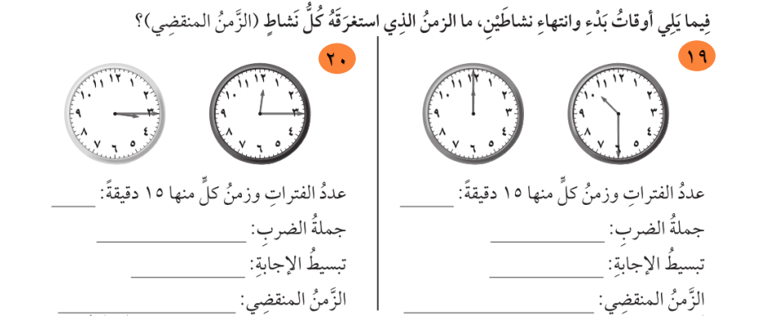
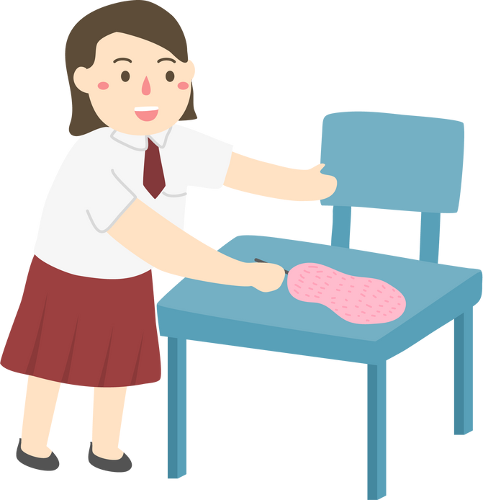
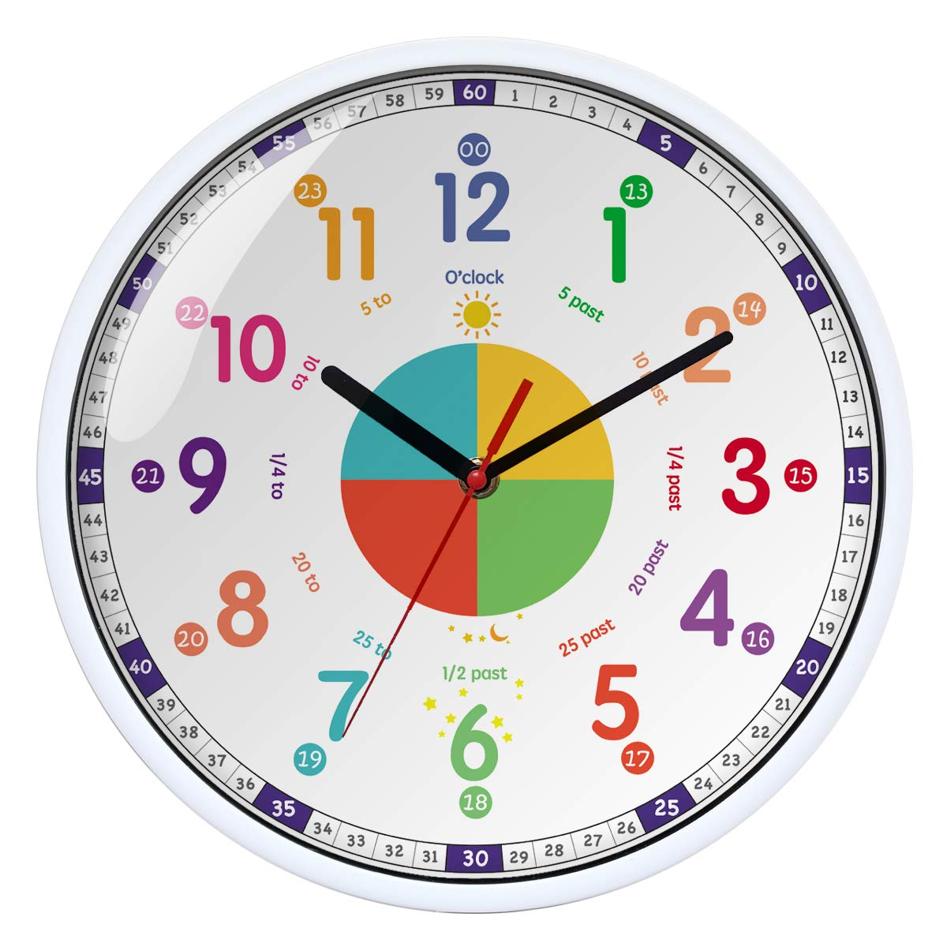
مهاراتي
مهارة ( 18 ) : حل مسائل حول الزمن المنقضي .
إعداد : أ/ هبه المزيد
صفحة 26

Slide 2



الدرس ١٠ – ٧ : حــــســــــابُ الــــزمـــــنِ المـــنــــقـــضــــي
نشاط
أجيب عن كل مما يلي مستعملا الساعة المجاورة:
ما الوقت الذي تبينه الساعة وكم سيكون الوقت بعد ساعة ؟
ما الوقت الذي تبينه الساعة وكم سيكون الوقت بعد مرور 3 ساعات و 15 دقيقة ؟
إعداد : أ/ نوره الأكلبي

Slide 3


الدرس ١٠ – ٧ : حــــســــــابُ الــــزمـــــنِ المـــنــــقـــضــــي
تـــشـــويـــــقــــه
إعداد : أ/ نوره الأكلبي

Slide 4


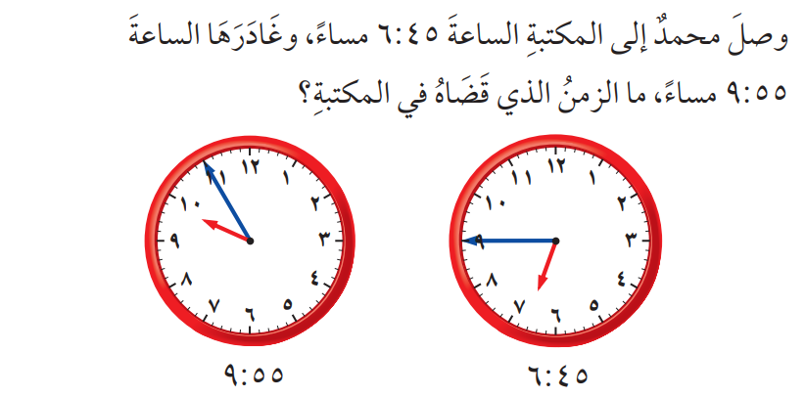

رابط الدرس
الرقمي
استعِد:
فِكْرَةُ الدَّرْسِ :
أجمعُ وحـــدَاتِ الــــزمـــــنِ و أطـــــرحُــــهــــا .
الـــــمـــــفـــــــرداتُ :
الــــزمـــــنُ المـــنــــقـــضِـــــي .
صفحة ٦٤
إعداد : أ/ نوره الأكلبي

Slide 5
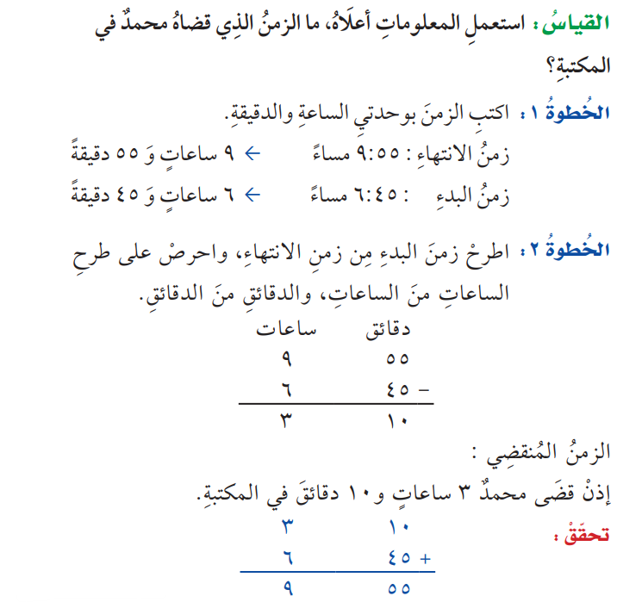
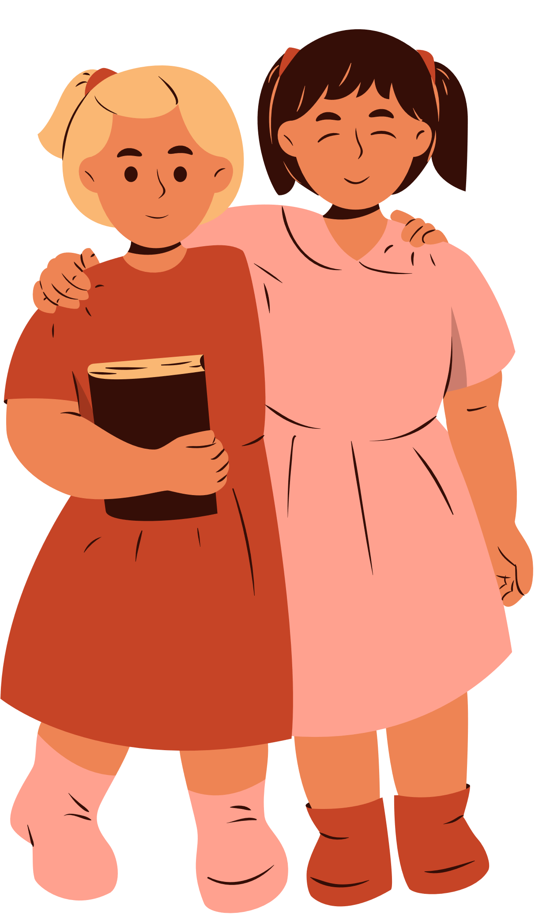
رابط الدرس
الرقمي
مثالُ مِن واقِعِ الحَياةِ :حِـــــسَــــــابُ الـــــزمَـــــنِ الـــمُـــنـــقَــــضِـــــي .
فِكْرَةُ الدَّرْسِ :
أجمعُ وحـــدَاتِ الــــزمـــــنِ و أطـــــرحُــــهــــا .
الـــــمـــــفـــــــرداتُ :
الــــزمـــــنُ المـــنــــقـــضِـــــي .
صفحة ٦٤
إعداد : أ/ نوره الأكلبي

Slide 6



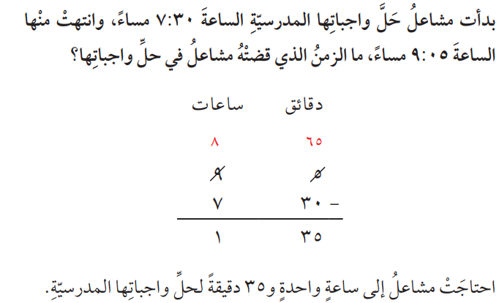




مثالُ مِن واقِعِ الحَياةِ :تـــحــــويـــلُ وحــــداتِ الــــزمـــــنِ .
صفحة ٦٥
إعداد : أ/ نوره الأكلبي

Slide 7
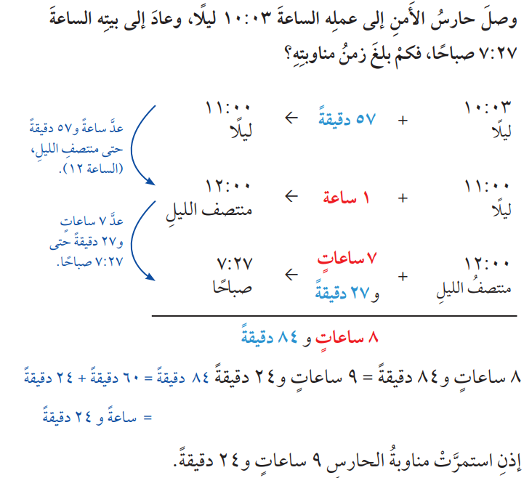
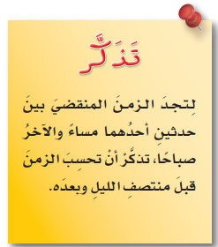

مثالُ مِن واقِعِ الحَياةِ :مـــنَ الـــمــــســــاءِ إلــــى الــــصــــبــــاحِ .
صفحة ٦٥
إعداد : أ/ نوره الأكلبي

Slide 8
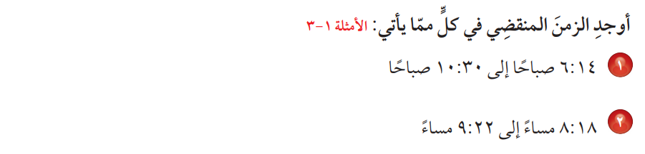

تــــــأكّــــــــــدْ :
صفحة ٦٦
إعداد : أ/ نوره الأكلبي

Slide 9
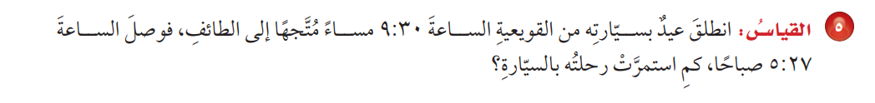
تــــــأكّــــــــــدْ :
صفحة ٦٦
إعداد : أ/ نوره الأكلبي

Slide 10
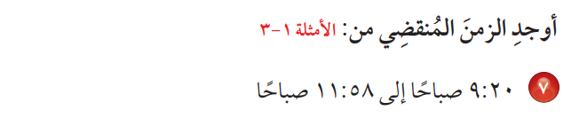


تَـــــــــدَرَّبْ وَحُــــــــلَّ المَـــــــــسَــــــــائِـــــــــلَ
صفحة ٦٦
إعداد : أ/ نوره الأكلبي

Slide 11
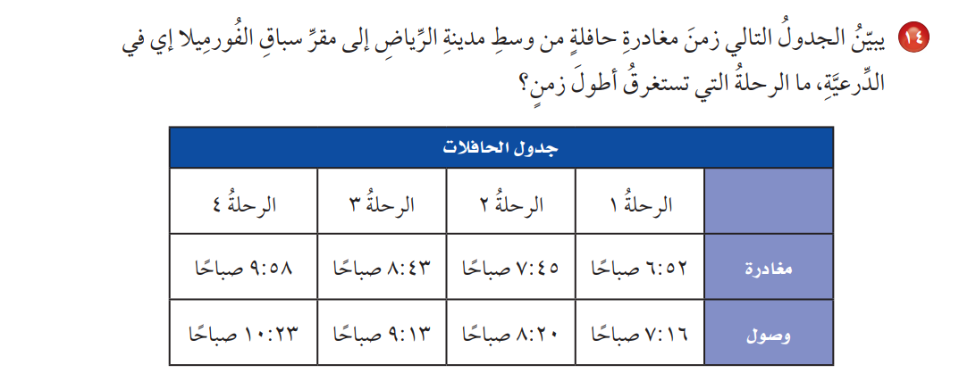

تَـــــــــدَرَّبْ وَحُــــــــلَّ المَـــــــــسَــــــــائِـــــــــلَ
صفحة ٦٧
إعداد : أ/ نوره الأكلبي

Slide 12
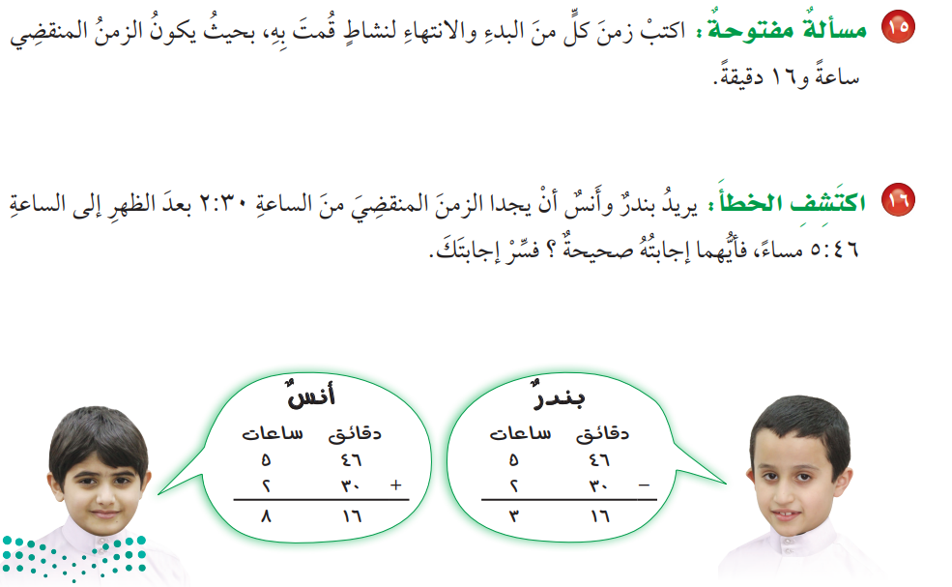
مـــــســـــائــــــلُ مـــــهــــــاراتِ الــــتــــفـــــكــــيـــــرِ الــــــعُـــــــلـــــــيـــــــا
صفحة ٦٧
إعداد : أ/ نوره الأكلبي

Slide 13





Slide 14




